Slide 1
Angst bij borstkanker
Presentatie Angst bij borstkanker 4-11-2019
Martin de Pruyssenaere de la Woestijne
Psychotherapeut en GZ-psycholoog

Slide 2
Angst bij borstkanker
H.O.P.P.A.:
H.: Herkennen
O.: Onderzoeken
P.: Praten
P.: Proberen
A.: Accepteren
Notes:
Voorstellen: Naam, functie, afdeling, betrokkenheid bij oncologie.
Thema vanavond: Angst bij borstkanker en mogelijkheden hoe daarmee om te gaan.
Vraag aan publiek: van de presentatie 1 belangrijk woord onthouden: H.O.P.P.A. (aandikken door te stellen dat ik graag wil dat men het belangrijkste onthoud en dat er niet te veel gevraagd moet worden etc.

Slide 3
Angst bij borstkanker: ideeën.
Angst hoort er nu eenmaal bij. ????
Dus je kunt er niets aan doen. ????
Je moet er mee leren leven. ????
Je moet het accepteren. ????
Hoe dan? H.O.P.P.A.
Notes:
Wat zijn de ideeën over angst bij kanker? Daarbij mogelijk ook ideeën die niet kloppen of in ieder geval gedeeltelijk.
En: vaak zegt men vaak “Je moet het accepteren”. Tja, hoe dan?
H.O.P.P.A. als antwoord!

Slide 4
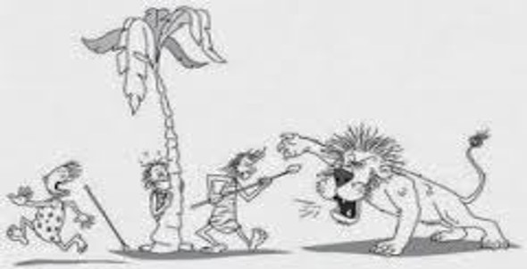
H.O.P.P.A.: Herkennen
Angst is een normale reactie van het lichaam en de geest op een bedreigende situatie.
Drie verschillende reacties:
Vechten
Vluchten
Verstijven
Notes:
Herkennen: normale reactie lichaam + geest bij dreigende situatie.
3 copingreacties als reflect → is biologisch ingebouwd: daar ontkomen we niet aan.
- vechten (fight)
- vluchten (flight)
- verstijven (freeze/fawn).

Slide 5
H.O.P.P.A.: Herkennen
Notes:
Keten van angst als gevolg van biologische “fabriek” in de hersenen.
Biologische ingebouwde systemen bij reactie op bedreiging:
Iets dreigends wordt waargenomen;
Een snelle inschatting of iets bedreigend is op bewust en onbewust niveau;
Verschillende hersenstructuren bij betrokken:
(Hippocampus=geheugen), Thalamus (regelt waakzaamheid), amygdala (centrum waar keuze gemaakt wordt: gevaarlijk/ongevaarlijk), Hypothalamus (zorgt voor inschakeling autonome z.s.: bloed omhoog, zweten, hartslag omhoog, spieren verstarren etc.)

Slide 6
H.O.P.P.A.: Herkennen
Hoe goed ken je jezelf?
Welke reacties op angst zijn kenmerkend voor jou?
Wat past bij jou?
Misschien zijn er wel reacties waarvan je niet wist dat die bij jou zouden optreden?
Notes:
De lichamelijke reacties kunnen voor veel mensen hetzelfde zijn, maar er zijn ook verschillen.
Ieder mens is namelijk uniek.
Dat maakt dat reactie op angst persoonlijk van aard is: de reactie op angst hoeft niet voor iedereen hetzelfde te zijn.
Ook zijn er wellicht fysieke angstreacties die we van onszelf niet (goed) kennen.

Slide 7
H.O.P.P.A.: Herkennen
Samenvatting:
Weten hoe angst werkt;
Weten hoe angst zich bij jou openbaart (soms heel verpakt).

Slide 8
H.O.P.P.A.: Onderzoeken
Twee belangrijke vragen:
Waarvoor ben je eigenlijk bang?
Wanneer ben je bang?
Notes:
Nu we weten hoe de biologische keten van angst werkt, kunnen we gaan onderzoeken waarvoor en wanneer we bang zijn.
Angst heeft immers vaak te maken met dat we niet weten waar we aan toe zijn.
Als we dat beter weten, dan kunnen we er misschien iets mee.

Slide 9
H.O.P.P.A.: Onderzoeken
Waarvoor ben je eigenlijk bang?
Bang voor het onbekende;
Bang voor verandering;
Bang voor aftakeling;
Bang voor pijn;
Bang voor verlies van je plek thuis, op het werk;
Bang voor de dood;
Bang voor……?

Slide 10
H.O.P.P.A.: Onderzoeken
2. Wanneer ben je bang?
Bij controles en uitslagen;
Bij lichamelijke klachten;
Bij speciale (sociale) momenten (verjaardagen, geboortes, feestdagen, ….);
Bij herinneringen aan dagen van behandeling/diagnose;
Bij berichten in de verschillende media;
Bij het inslapen of juist bij het ontwaken;
Bij………

Slide 11
H.O.P.P.A.: Onderzoeken
Samenvatting:
Angst heeft te maken met niet weten waar je aan toe bent;
Onderzoek waar jouw angst over gaat;
Onderzoek wanneer jouw angst optreedt.

Slide 12
H.O.P.P.A.: Praten
Luister naar mijn verhaal
Want als je luistert
Maak je woorden in mij wakker
Waarmee ik kan vertellen
Nu weet ik nog niet wat
Pas als het verhaal verteld is
Krijg ik vorm en samenhang
Samen ben ik iemand
Door jou en mij herkend
Als het verteld is
Durf ik mijzelf weer te worden
Dan is mijn huis weer ingericht
De spullen op z’n plaats
Marina Sangiorgi, 1992
Notes:
Soms zegt een gedicht meer dan je in een presentatie kunt uitleggen.

Slide 13
H.O.P.P.A.: Praten
Met wie kun of durf je te praten over jezelf en je moeilijkheden?
Partner, vriend(in), familielid;
Arts, verpleegkundige, medisch maatschappelijk werker, psycholoog;
Lotgenoten (individueel of in groepsverband);
Met wie eventueel nog meer?

Slide 14
H.O.P.P.A.: Praten
Samenvatting:
Praten is een klankbord hebben;
Praten helpt te structureren, overzicht te krijgen;
Praten lucht even op;
Praten maakt “samen” en minder alleen;
Met praten help je de ander om jou te helpen.
Praten is ook stil zijn en luisteren.

Slide 15
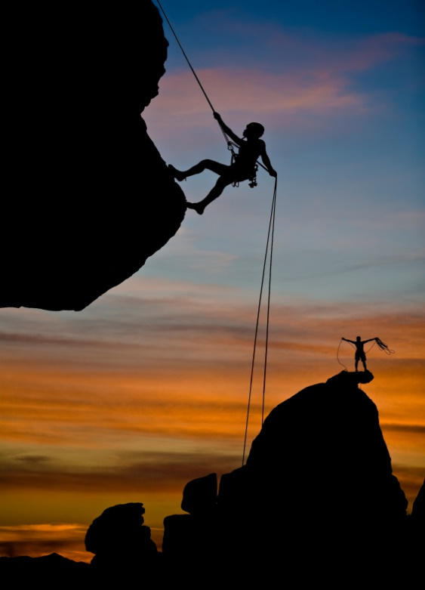
H.O.P.P.A.: Proberen
Na de vorige stappen gemaakt te hebben, wat kun je gaan proberen in de omgang met angst?
De moed hebben de angst aan te gaan.
Een beetje uit de weg gaan mag,
teveel maakt erger.
Notes:
Evt. verder uitleggen:
Uit onderzoek is gebleken dat als iemand dat wat men beangstigend vindt alleen maar vermijdt, dan zal de angst daarvoor bij confrontatie in de loop van de tijd alleen maar toenemen. Bovendien zal dan meer tijd en moeite kosten om de angst te verminderen.

Slide 16
H.O.P.P.A.: Proberen
Pak iets van je angst wat je hanteerbaar kunt maken;
Informeer je goed en toets in welke mate je angstgedachten kloppen;
Vraag iemand je te helpen;
Doe iets leuks, zoek afleiding;
Maak overdag tijd om te piekeren (bijv. een kwartier/dag);
Praat met iemand over je angst;
Incidenteel medicatiegebruik tegen angst;
Zoek zelfhulp online (borstkanker.nl/nl/keuzehulp/nazorg);
Zoek professionele hulp.

Slide 17
H.O.P.P.A.: Proberen
Samenvatting:
Ga angst niet (teveel) uit de weg;
Je kunt er iets mee;
Hulp vragen daarbij mag!

Slide 18
H.O.P.P.A.: Accepteren
Accepteren is NIET hetzelfde als:
het prima vinden;
helemaal niet bang zijn;
de handdoek in de ring gooien;
verloren te zijn.

Slide 19
H.O.P.P.A.: Accepteren
Accepteren is WEL:
weten dat angst voortaan een deel van je leven is;
weten dat er manieren zijn om er mee om te gaan, ook al weet je nu misschien nog niet hoe;
weten dat het verdragen van angst op en af gaat;
Maar ook:
weten dat angst je leven niet hoeft te overschaduwen.

Slide 20
H.O.P.P.A.: Accepteren

Slide 21
H.O.P.P.A.: Accepteren
Mag ik de kracht hebben om te veranderen,
wat ik kan veranderen;
de moed om te accepteren,
wat ik niet kan veranderen;
en de wijsheid om onderscheid
te kunnen maken tussen beiden.

Slide 22
Angst bij borstkanker
H.O.P.P.A.:
H.: Herkennen
O.: Onderzoeken
P.: Praten
P.: Proberen
A.: Accepteren

Slide 23
Bedankt voor uw aandacht.

Slide 24
Meer informatie.
www.minderangstbijkanker.nl
Afdeling medische psychologie ZGT.

